Slide 1
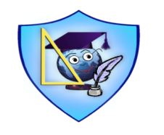
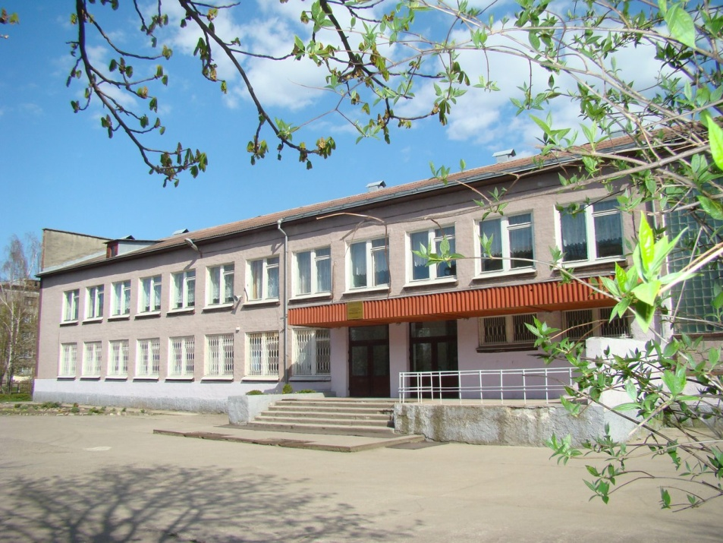
Конкурс мультимедиа презентаций по физике и астрономии «Я познаю мир»
г. Балтийск
МБОУ гимназия №7

Slide 2
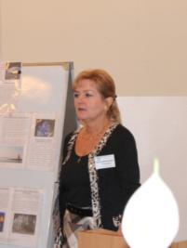
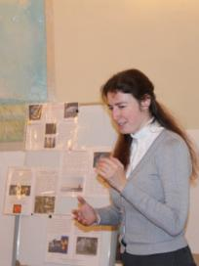
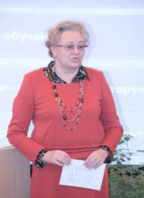
Организаторы конкурса «Я познаю мир»
Управление образования администрации БМР
Муниципальное бюджетное общеобразовательное учреждение гимназия №7 г. Балтийска
Начальник управления образования администрации БМР
Гикс
Тамара Александровна
Директор
МБОУ гимназии №7
г. Балтийска
Федорова
Нина Ивановна
Директор Информационного Центра по атомной энергии
г. Калининграда
Старунова
Ирина Владимировна

Slide 3
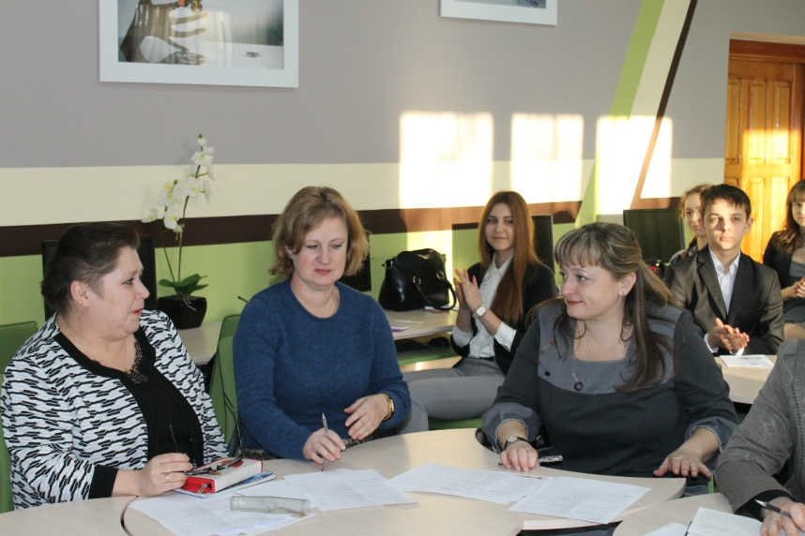
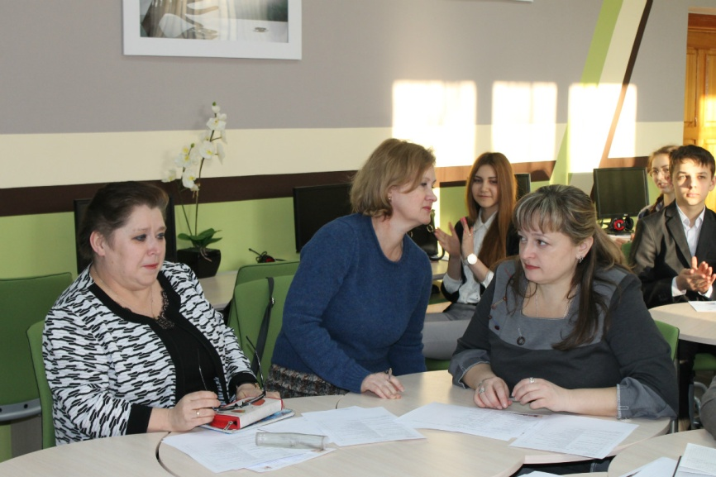
Жюри конкурса
Председатель жюри - Г.А. Лопушнян, к.п.н., учитель физики МОУ гимназии г. Балтийска
Члены жюри: С.Е. Старикова., учитель физики МБОУ СОШ №4 г. Балтийска,
Г.И. Ефимова, учитель физики МБОУ СОШ №8 г. Приморска,
С.А. Полын, учитель физики МОУ лицея №1 г. Балтийска,
Т.Н. Выдолоб, учитель физики МБОУ СОШ №6 г. Балтийска,
К.М. Синева, учитель физики МБОУ СОШ №5 г. Балтийска.

Slide 4
В этом году в муниципальную комиссию поступило 12 работ из 5 учебных заведений БМР: МБОУ лицей №1, МБОУ СОШ №4, МБОУ СОШ №5, МБОУ СОШ №6 и МБОУ гимназии №7. Работы были представлены по предметам физика и астрономия в трех номинациях: «Я познаю этот мир», «Последние научные достижения», «По страницам школьного учебника».

Slide 5
Результаты II Муниципального конкурс мультимедиа презентаций по физике и астрономии «Я познаю мир - 2013»
Номинация «Я познаю мир»
1место - Халиманчик Александр, Халиманчик Анатолий, учащиеся 9 класса МБОУ СОШ №5 «Оптические иллюзии»;
2 место - Литвинов Антон, Куранов Эдуард, учащиеся 11 класса МБОУ СОШ №5«Как видят животные»;
2 место - Васильская Анастасия, учащаяся 11 класса МБОУ лицей № 1, «Кот Шрёдингера»;
3 место - Гончаренко Ксения, учащаяся 11 класса МБОУ лицей № 1, «Вечный двигатель»;
3 место - Назарова Зарина, учащаяся 11 класса МБОУ СОШ №4, «Движущие силы смерча».

Slide 6
Результаты II Муниципального конкурс мультимедиа презентаций по физике и астрономии «Я познаю мир - 2013»
Номинация: «Научные достижения»
1 место - Хижинский Илья, ученик 9 класса МБОУ гимназия №7 «Искусственный разум»;
2 место - Вамбольт Эмма, Романовская Анастасия, ученицы 10 класса МБОУ гимназия №7 «Достижения ядерной физики».

Slide 7
Результаты II Муниципального конкурс мультимедиа презентаций по физике и астрономии «Я познаю мир - 2013»
Номинация: «По страницам школьного учебника»
1 место - Ступчик Валерия, Непоп Альбина, учащиеся 11 класса МБОУ СОШ №6 «Излучение и спектры»;
2 место - Семенова Анастасия, ученица 11 класса МБОУ гимназия №7«Все законы света»;
3 место- Стефанович Юлия, ученица 11 класса МБОУ СОШ №4«Линзы»;
3 место- Насибулина Эльвира, ученица 11 класса МБОУ СОШ №4,«Галилео Галилей».

Slide 8
Результаты II Муниципального конкурс мультимедиа презентаций по физике и астрономии «Я познаю мир - 2013»
Номинация: «Астрономия»
Колобова Злата, ученица 9 класса МБОУ лицей № 1 награждена Дипломом за разработку игры для учащихся по астрономии «Звездный марафон».

Slide 9
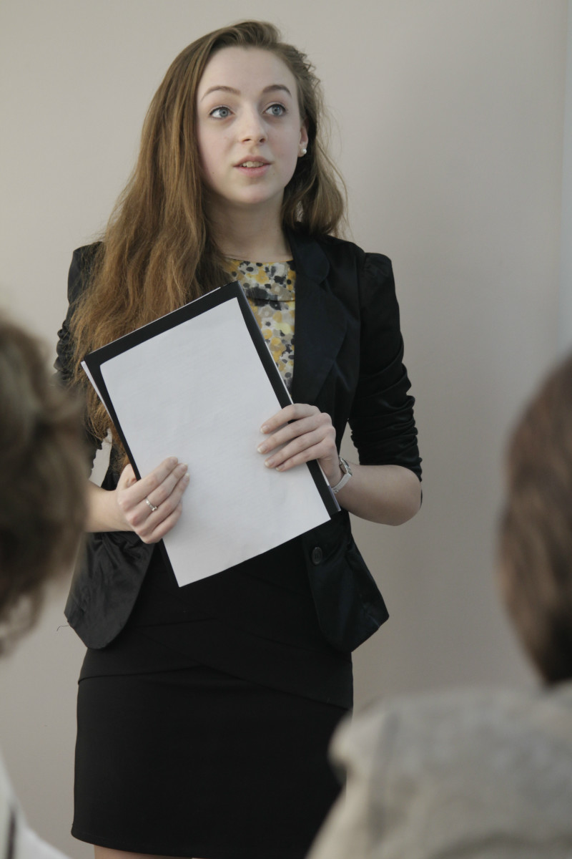
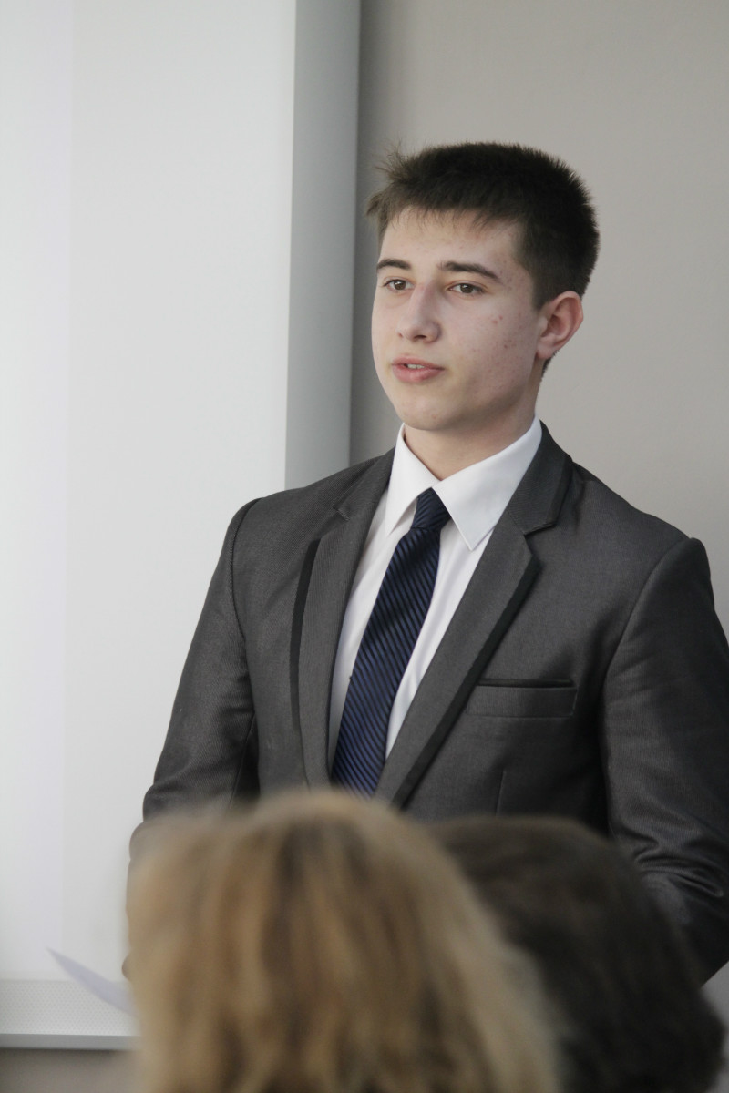
ФОТООТЧЕТ

Slide 10
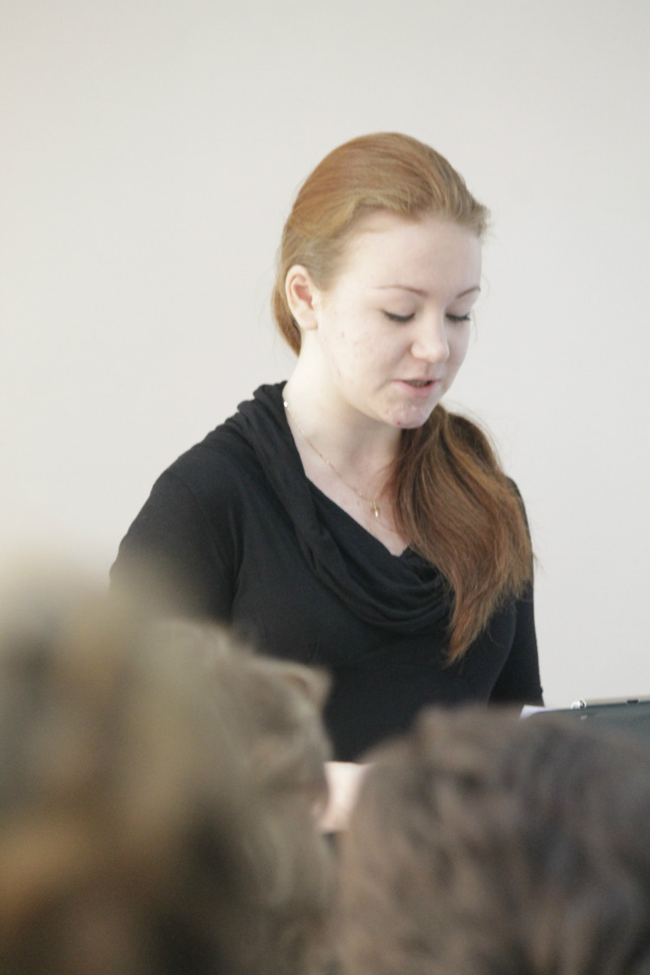
ФОТООТЧЕТ

Slide 11
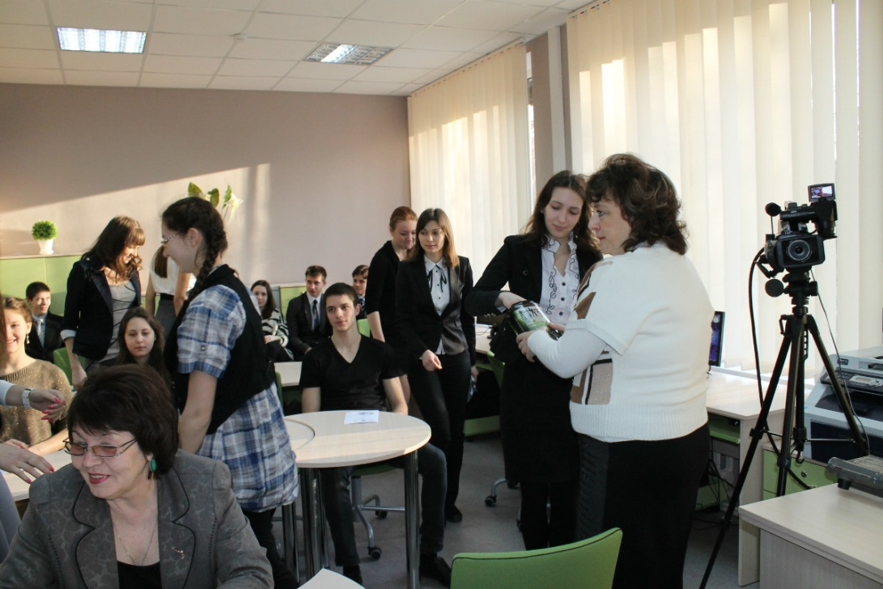
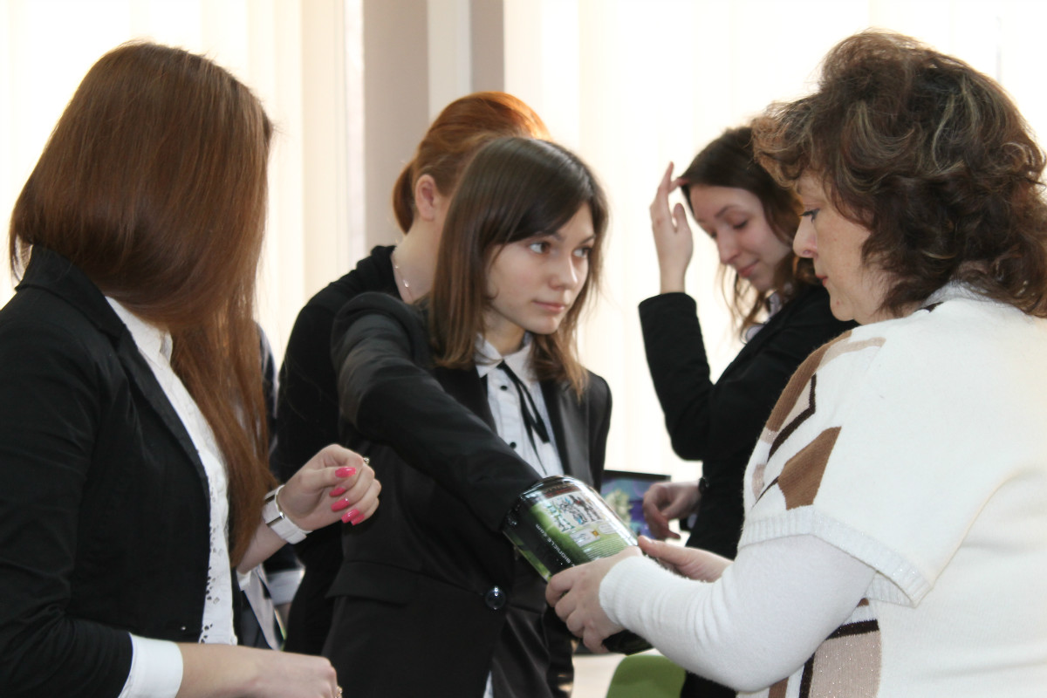
ФОТООТЧЕТ

